Slide 1
Разработка новых материалов и задачи реакторного материаловедения
Проф. А.В. Дуб

Slide 2
1. Новые требования к развитию – новые материаловедческие и технологические принципы
1. Материаловедческое обоснование
Традиционные технологии позволяют убрать грубые несоответствия
Повышается роль энергетического состояния и «локальных» взаимодействий/равновесий (Состав - концентрации + распределение; Структура, время и энергия)
Связь «микро-мезо-макро» параметров структуры материалов, закладываемых от самого начала технологической цепочки производства. Эффект фазового перехода I рода
Масштаб воздействия должен быть адекватен механизму упрочнения
2.Новые производственные технологии/ принципы конструирования
Драйверы снижения затрат
Медицина
Производство пресс-форм и инструментов
Среднесрочные:
Снижение стоимости оборудования для АТ на 30%
Уровень крупноузловой сборки увеличится в 10 раз
Затраты на производство деталей снизятся до 90%
Гоночные авто и обеспечение гонок
Космос и ОПК
Газ турбины/
энергетика
Масс. авто
Долгосрочные:
Стоимость порошка снизится на 30%
Снижение стоимости оборудования для АТ на 30%
Уровень крупноузловой сборки увеличится в 30 раз
Автоматизация процесса
Затраты на производство деталей снизятся до 98%
затраты
1995
2000
2035

Slide 3
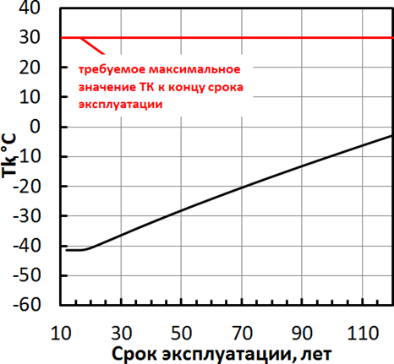
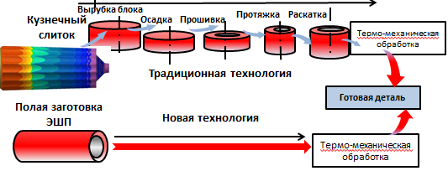
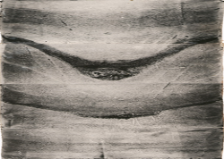
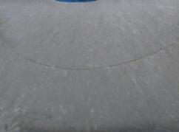
2. Реализация : Конструкционные материалы
Эволюция корпусной стали. ВКУ; ВВЭР-С. ВВЭР-СКД
Тк = -10 С
Тк = - 60 С
Содержание примесей
РЕСУРС КОРПУС РЕАКТОРА
ВВЭР-ТОИ, БОЛЕЕ 60 ЛЕТ
1978
1992
2003
2012
2014
2016
1981
Наплавные последовательные процессы (ЭШП и др.)
34ХН3М, 50 Гц
15Х11МФ, 2 Гц
Масса металла снижается на 50%,
КИМ возрастает до 70%
Масса изделий – до 200 тонн.

Slide 4
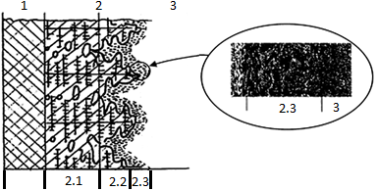
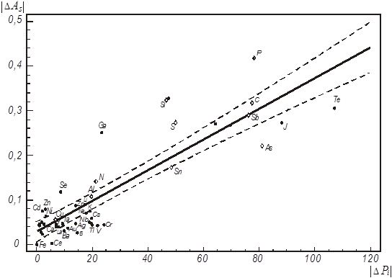





3. Формирование свойств материалов - многоуровневый подход: Микро-нано, фазовые переходы
Масштаб уровней структуры
Формирование первичной кристаллической структуры
№ п/п | Название | Масштаб
МИКРОУРОВЕНЬ, ≤ L₀
1 | Вакансия, атом | 2–3⋅10⁻¹⁰ м
2 | Кластеры | 2–5⋅10⁻⁹ м
3 | Дислокация | 10⁻⁸ м
МЕЗОУРОВЕНЬ
4 | Блок мозаики, суб-зерно, сульфиды, НВ | 10⁻⁷–10⁻⁶м
УРОВЕНЬ ЗЕРНА, L_{s}
5 | Зерно. Дендрит. Сульфиды, НВ. | 10⁻⁵ – 10⁻⁴ м
МАКРОУРОВЕНЬ, > L_{s}
6 | Группа зерен | 2 - 5⋅10⁻⁴ м
7 | Участок образца | 10⁻³ м
8 | Образец в целом | Более 10⁻³ – 10⁻² м
P, Si, C, S, О, H, Sb, As, Bi, Sn, N, Cu, Al, Mn

Slide 5
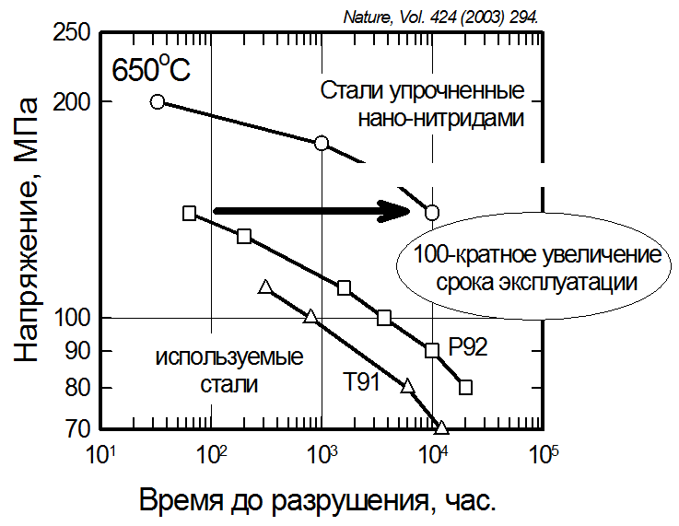
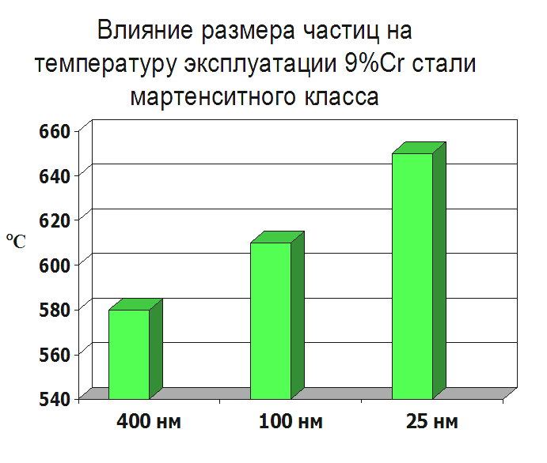
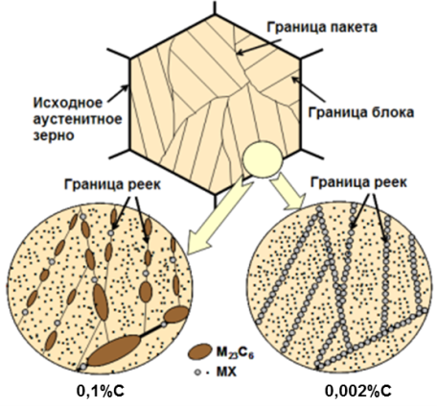
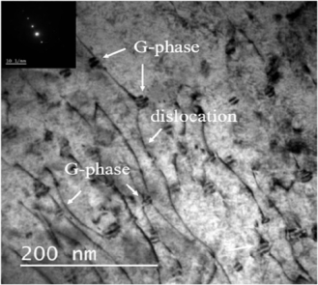
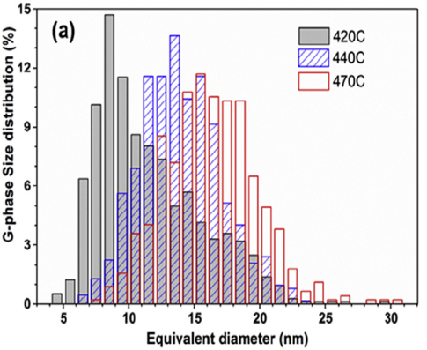
Формирование свойств материалов - многоуровневый подход: Мезо-уровень - включения, зерно
Ni, Si и Mn обогащенные выделения G-фазы, гетерогенно зародившиеся на дислокациях в 12%Cr Ф/М стали, облученной до 20 dpa при 440 С.
Распределение по размеру (%) частиц G-фазы как функция их эквивалентного диаметра в HT9 облученном до 20 dpa при 420, 440 и 470.С.
Notes:
Уменьшение размера дисперсных частиц до наноразмеров позволяет повысить сопротивление ползучести. Повышение сопротивления ползучести в 10 раз позволяет поднять рабочую температуру на 20⁰С, а, следовательно, КПД энергостанции.
Стабилизация нитридами MХ размером от 10 нм до 30 нм наноструктуры мартенсита (размер структурных элементов <100 нм) - основная причина повышения рабочей температуры. Вторая причина - дисперсионное упрочнение нанокарбидами. Снижение диффузионной подвижности элементов упрочняющих фаз (легирование кобальтом)
Наноструктура и нанофазное состояние в сталях мартенситного класса образуются за счет оптимального легирования и термической обработки.

Slide 6
Основные задачи по разработке новых неядерных материалов в рамках Единого отраслевого тематического плана НИОКР Госкорпорации «Росатом»
Водо-водяные энергетические реакторы
Реакторные установки со свинцовым
теплоносителем
Жидко-солевые реакторы
Обоснование ресурса по международным стандартам
Референтный ПТК по управлению ресурсом
Унификация стандартов хрупкой прочности свар. швов корпуса реактора
Цифровое управление качеством
Корпусная сталь и ВКУ ВВЭР-С/СКД
Сварочные материалы, многослойные материалы
Состав топливной соли
Конструкционные материалы топливного контура
Конструкционные материалы установки переработки соли
Расчёты условий работы
Схема топливного контура полномасштабного ЖСР
Обоснование ресурса до 30 и 60 лет
Сварочные материалы
Методы контроля параметров напряжённо-деформированного состояния и вибраций
АСММ
БН-1200
Криогенная техника
Новая сталь повышенной прочности
Обоснование срока службы материалов на 60 лет
Методы контроля и сварочные материалы
Увеличение срока службы парогенератора до 60 лет
Методы контроля и сварочные материалы
Нормативная база
Погружной электронасос 1 МВт
Жидкостный турбодетандер 2,6 МВт
Основные, сварочные материалы
Методы контроля
Конструкционные материалы топлива
Аддитивные
технологии
Углеродные материалы и композиты
Критерии разрушения и прочности
Радиационно-стойкие стали
Стали упрочнённые дисперсными оксидами
Керамические композиты на базе SiC/SiC
Материалы тепловыделяющих элементов легководных реакторов
Поглощающие материалы 15%Eu₂O₃ +85%Со
Виртуальный принтер
3D-оборудования и технологий для печати металлических изделий
Сложнопрофильные и крупногабаритные изделия атомной энергетики
Механизмы управления кристаллизацией
Медицина
Интеллектуальные композиты
Функциональные материалы
Радиационностойкие С-, С-С, С-Si – материалы
Биосовместимые углеродные материалы
Противофильтрационные завесы
Полимерная композитная арматура в бетоне

Slide 7
ЕОТП. Материалы и технологии ВВЭР. Результаты
Методология
Материалы
Прогноз распухания, фазовой стабильности и образования предвыделений в корпусной стали и ВКУ
Программный код для моделирования скоростей коррозии и радиационной ползучести элементов конструкций ядерных ректоров
Методики имитационных исследований радиационной стойкости конструкционных материалов для ВКУ и корпусов реакторов ВВЭР-С и ВВЭР-СКД.
Проекты нормативных документов, гармонизированных с существующими рекомендациями МАГАТЭ и национальными стандартами технического регулирования в странах, использующих атомную энергию в мирных целях
Отраслевой Центр компетенций, оснащённый паспортизованными испытательными образцами для испытаний и аттестации систем НК для перспективных и действующих ЯЭУ
Обоснование уровня и стабильности характеристик хрупкой прочности сварных соединений корпусной стали и нормативных требований по стойкости к МКК АНС,
Коррозионностойкие многослойные металлические материалы с внутренним протектором.
Программно-аппаратный комплекс для управления и контроля качества металлопродукции из хромоникелевых сталей на всем технологическом маршруте производства: выплавка, внепечная обработка, разливка, ковка, термическая обработка.
Корпусные высокопрочные и теплостойкие материалы для ВВЭР-С и ВВЭР-СКД
Конструкционные материалы для ВКУ РУ ВВЭР-СКД

Slide 8
ЕОТП. Материалы и технологии ТВЭЛ. Результаты
Методология
Материалы
Прогноз распухания, фазовой стабильности и образования предвыделений сплавов проектов РБН/ВВЭР: феррито-мартенситных сталей применительно к ЭК181, ЧС139, ЭП823-Ш, аустенитных сталей, применительно к ЭК164, ЧС68 и ванадиевого сплава V-4Ti-4Cr
Программный код для моделирования скорости коррозии элементов конструкций ядерных ректоров, в том числе оболочек ТВЭЛ в водо-паровой среде с учетом состава сплава ТВЭЛ и химического состава водо-паровой среды на основе разработанных физических и инженерных моделей для сталей и сплавов проектов ВВЭР-ТОИ, ВВЭР-С, ВВЭР-СКД, БН, БРЕСТ, ЖСР
Программный код для расчетов скорости радиационной ползучести элементов конструкций ядерных реакторов для сталей и сплавов проектов -"Прорыв", БН, БРЕСТ, ЖСР, СКД, ВВЭР-СКД, в том числе феррито-мартенситных сталей применительно к ЭК181, ЧС139, ЭП823-Ш и аустенитных сталей применительно к ЭК164, ЧС68
Разработка и исследование конструкционных материалов для ЯЭУ с различным типом теплоносителя
Керамические композитные материалы на базе SiC/SiC для деталей и узлов перспективной техники с повышенными температурными параметрами эксплуатации.
Разработка новых материалов и технологий производства ТВЭЛ и ТВС легководяных энергетических реакторов.
Технология изготовления поглощающих материалов из гидрида гафния, 80%Eu₂O₃ +20%Со, гафната диспрозия (nDy₂O₃mHfO₂) с добавками РЗМ,15%Eu2O3 +85%Со.

Slide 9
4. ЕОТП. Материалы и технологии
Выбор
Обоснование
Применение
ЦИФРОВИЗАЦИЯ
НОВЫЕ ТЕХНОЛОГИИ И МЕТОДЫ
В
н
е
ш
н
и
е
д
а
н
н
ы
е
Методика
Нормативная база
Существующие проекты
Материаловедческое моделирование
Ускоренные испытания
Реакторные испытания
Управление старением ЯЭУ
Контроль и диагностика по фактическому состоянию
Перспективная НТД (МАГАТЭ)
1. Оптимизация
2. Остаточный ресурс
3. Верификация
База данных
Материалы/ обоснование
Новый дизайн
Новая цепочка поставщиков
ПЕРСПЕКТИВНЫЕ ПРОЕКТЫ
Материалы
Методики
Модели/коды
(ВВЭР-С / ВВЭР-СКД, БР, АСММ, ЖСР, ВТГР)

Slide 10
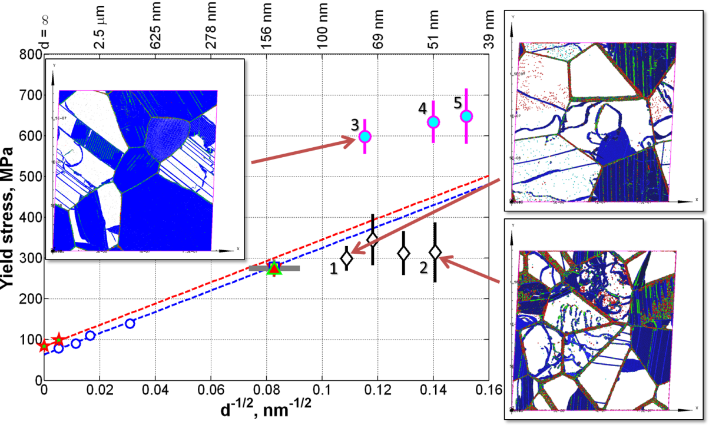

4.1 Материалы и технологии.
Многоуровневое моделирование
Создание материалов для реакторов нового поколения
Высокая дефектность MD, 4 at. %Ga
Основные требования:
рабочая температура 800 C
сохранение свойств до 150 сна
Холл-Петч (MD) 4 at.% Ga
Холл-Петч (эксп.) 1 at.% Ga
Низкая дефектность MD, 4 at. %Ga
Применение атомистического моделирования к реакторным материалам - решение частных задач:
Кластер Y-O-Ti в ДУО стали
взаимодействие дислокаций с зеренной структурой - управление кристаллизацией и упрочнением материала измельчением зерна и повышением степени внутризеренной дефектности
Моделирование механизмов упрочнения и стабилизации (ДУО сталей - упрочнение мелкодисперсными оксидными частицами Y-Ti-O)

Slide 11
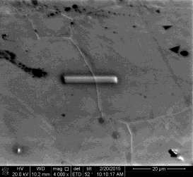
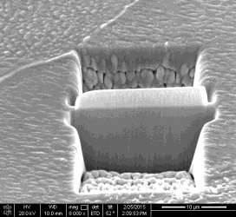
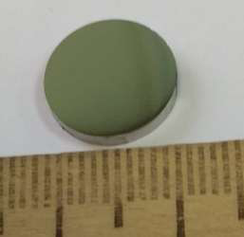
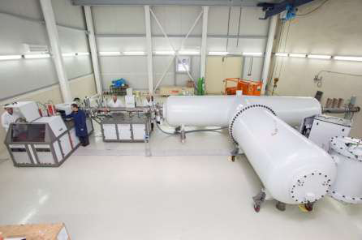
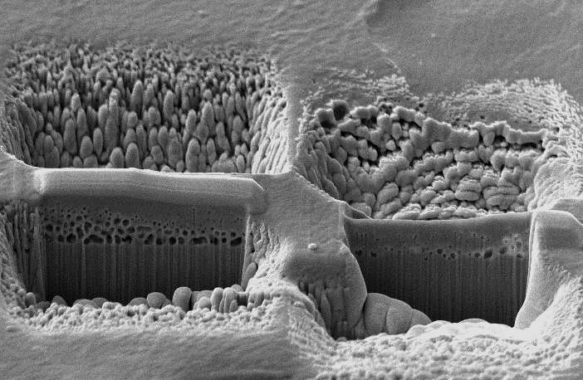

4.2 Материалы и технологии.
Методы ускоренных испытаний
Общий вид дискового образца
для ионного облучения
(D=12 мм, t=2мм)
Вырезка темплета из облученной поверхности методом сфокусированного ионного пучка (FIB)
Ускоритель ионов TANDETRON
в АО «ГНЦ РФ-ФЭИ»
Неравномерность пористости
при облучении стали
Максимальная повреждающая доза Dmax = 185 сна
Температура облучения T = 650 °C

Slide 12

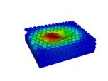



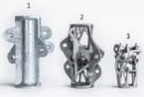
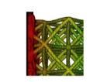











4.3. Новые материалы и цифровые технологии: свойства изделия
Динамика порошка
Модель порошка
Модель микроструктуры
Процесс
Эффективная модель среды
Топологическая оптимизация
Подготовка модели к печати
Формирование и расчет
свойств + форма
Форма
Проверка на технологичность
Цифровая модель
или готовое изделие
Цифр. сертификация
Изделие
Он-лайн
запрос
Клиенты
V/V₀, =10

Slide 13
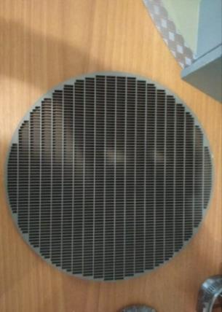
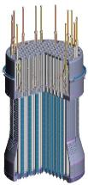
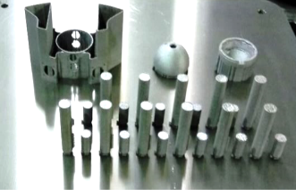
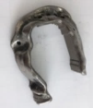
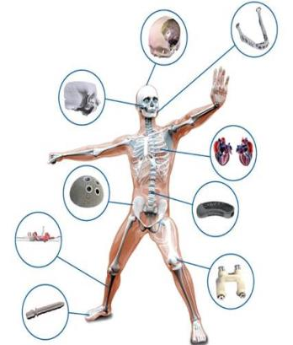

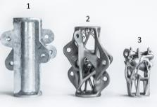


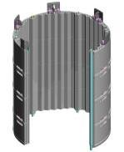
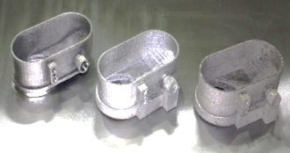
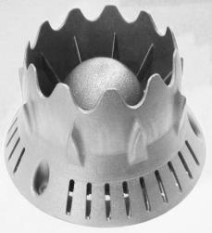
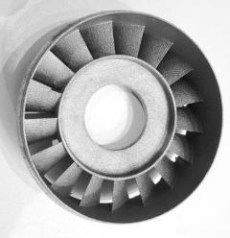

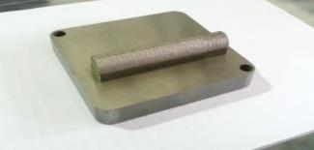
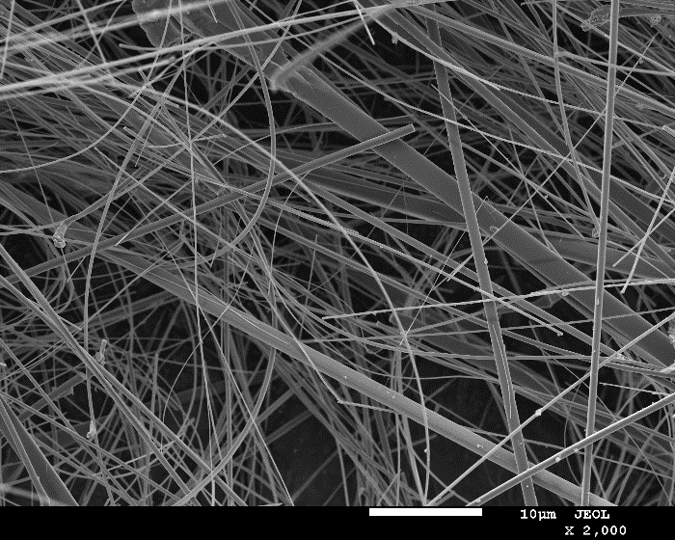
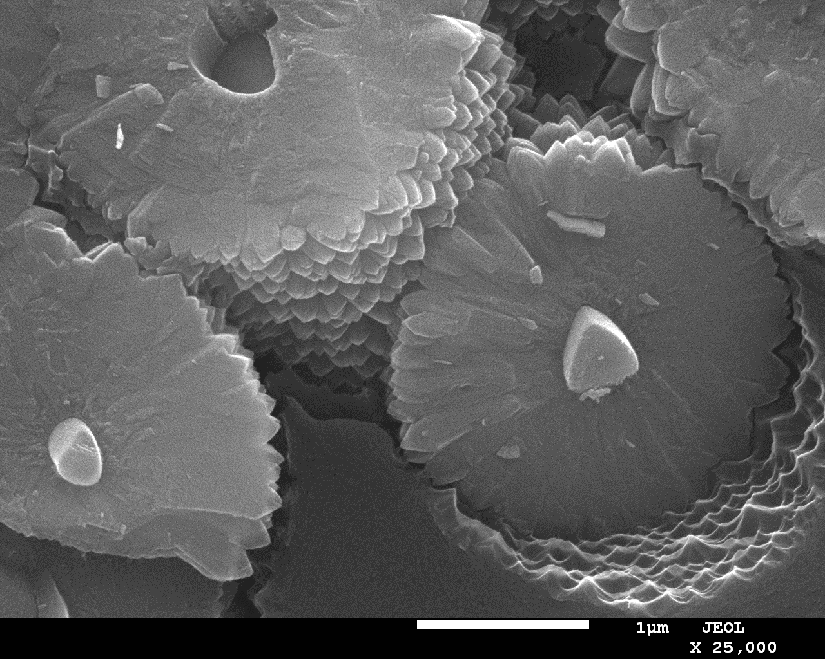
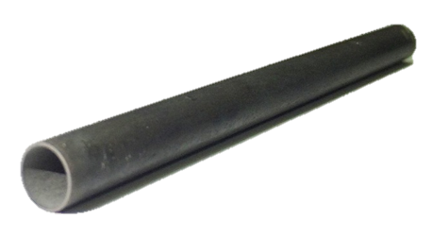
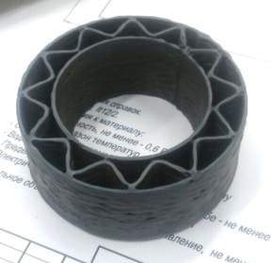
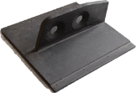
Перспективы/будущее.
Металлы , Композиты, Дизайн
Прототип антидебризного фильтра
Образование: создание и изучение новых свойств и технологий
Опытное производство:
возможность оптимизации
технологических процессов,
снижения себестоимости
Изделия двухпорошкового
3D-принтера
Авиа- двигателестроение:
Бумага на основе SiCw
Изделие на основе SiCw

Slide 14
Цель
Обеспечение лидерства в области создания новых материалов и нормативной базы/сертификации для обеспечения безопасности и экономической эффективности эксплуатации ядерно-энергетических установок, построение двухкомпонентной ядерной энергетики на основе управления эволюцией микро- и наноструктуры.
.
1 2 | Оценка и разработка критериев разрушения/ эволюции свойств. Комплементарное применение многоуровневого моделирования, проведение ускоренных радиационных испытаний свойств материалов и изделий в обоснование конструкторских решений.
3 4 | Проведение исследований влияния параметров сфокусированной энергии на характеристики формирующихся материалов. Порошки. Композиты. Модифицирование поверхности. Разработка перспективной нормативной базы и стандартов, методов контроля для внедрения новых методов конструирования и производственных технологий.

